Slide 1
Linux服务器搭建与管理
单元3 Linux的文件系统和磁盘管理

Slide 2
【单元导读】
Linux内核支持多种不同的文件系统和磁盘管理。本单元主要介绍Linux文件系统和磁盘管理的相关内容

Slide 3
【学习目标】
了解Linux文件系统类型
掌握设置或修改文件的权限
掌握Linux系统下的磁盘管理

Slide 4
3.1
文件系统
3.2
磁盘的种类与分区
目录
CONTENTS
3.3
独立磁盘冗余阵列

Slide 5
3.1.1 文件系统
文件系统是指完成文件管理的软件和被管理的文件（包括目录和子目录）的总和。（文件系统用于存储文件，使存储的数据有组织有秩序的存储）。Linux文件系统是以根目录为顶的倒挂树的层次结构。一个文件系统不能跨越两个磁盘分区。也就是说，一个文件系统必须存在于一个磁盘分区上，不能存在两个磁盘分区上。
作用：
数据的读取管理
磁盘分区管理
文件系统是操作系统和磁盘设备之间的桥梁

Slide 6



Slide 7
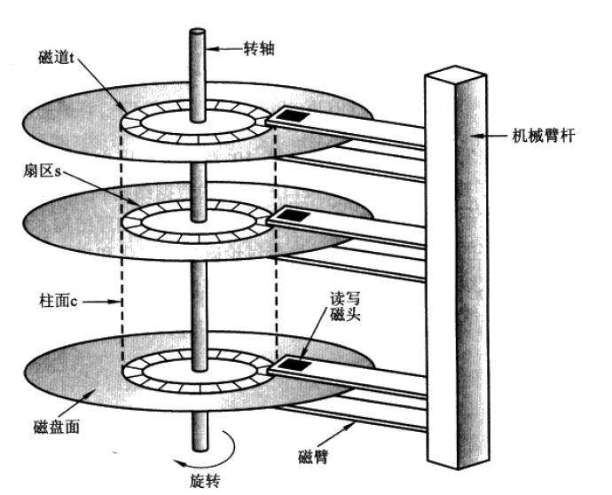
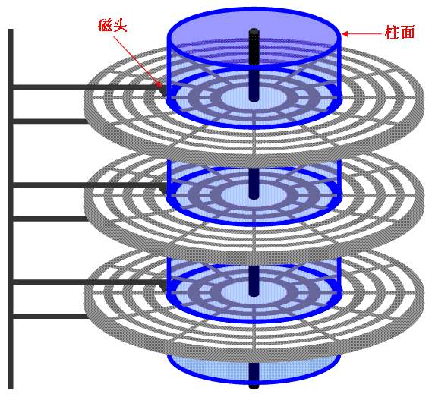
盘片片面 和 磁头：硬盘中一般会有多个盘片组成，每个盘片包含两个面，每个盘面都对应地有一个读/写磁头。一般都在5片以内。盘片的编号自下向上从0开始
磁道和扇区：盘面中一圈圈同心圆为磁道，并从外缘的“0”开始编号；从圆心向外画直线，可以将磁道划分为若干个弧段，每个磁道上一个弧段被称之为一个扇区。扇区是磁盘的最小组成单元，通常是512字节。
柱面：每个盘面都被划分为数目相等的磁道，具有相同编号的磁道形成一个圆柱，称之为磁盘的柱面。磁盘的柱面数与一个盘面上的磁道数是相等的。
存储容量 ＝ 磁头数 × 磁道(柱面)数 × 每道扇区数 × 每扇区字节数

Slide 8



Slide 9
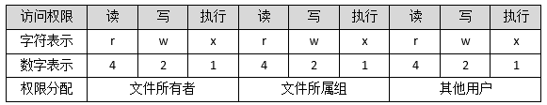
3.1.2 Linux文件系统权限管理
查看文件权限：#ls -l
Linux中文件的访问权限取决于文件的拥有者u、文件所属组的用户g和其他用户o各自的访问权限。文件所有者，所属组及其他用户权限之间无关联。文件权限的表示方法可以采用数字法表示和字符法表示。
文件权限的字符与数字表示

Slide 10
例：查看/etc/filesystems文件的文件访问权限
# ls -l filesystems
-rw-r--r--. 1 root root 70 8月 12 2015 filesystems
说明：
第1标识位为“-”，代表一个文件，“d”代表目录。
第2至4标识位为“rw-”：说明该文件的拥有者root对该文件具有可读和可写权限。
第5至7标识位为“r--”：说明与文件拥有者所属的root组的同组用户对该文件具有可读权限，但不能对该文件进行写操作和执行操作。
第8至10标识位为“r--”：说明其他用户对文件具有可读权限，无写权限和执行权限。

Slide 11
文件权限修改
在Linux中创建文件或目录时，系统会根据默认参数自动设置其访问权限。也可使用chmod命令来重新设置或修改文件或目录的权限，该命令格式如下所示：
chmod [-R] 模式 文件或目录
说明：模式即为文件或目录的权限表示，可以用数字表示，也可以用字符方式，格式如下：[ugoa...][[+-=][rwxX]...][,...]。各部分含义如下：
u表示文件拥有者，g表示同组用户，o表示其他用户，a表示所有用户。
“+” 表示在目录设置的权限的基础上增加权限，“-”表示在目前设置的权限基础上减小权限，“=” 表示指定权限。
r 表示可读权限，w 表示可写权限，x表示可执行权限

Slide 12
例：/home/network/student1文件当前的权限为rw-r--r--，将其更改为rwxrw-r--。
# chmod 764 /opt/network/student1
或
# chmod u=rwx,g=rw,o=r /opt/network/student1
例：将/opt/computer目录的权限设置为755
# chmod 755 /opt/computer
或
# chmod u=rwx,g=rx,o=rx /opt/computer

